Slide 1
“碳”索新农——基于卫星遥感图像
的农业碳汇测量系统
“碳”索新农——基于卫星遥感图像
的农业碳汇测量系统
新疆大学：本科生创意组
答辩人：陈孝宇
Notes:
尊敬的评委老师、同学们，大家好，我是来自盲探弄团队的徐晨
今天我们团队汇报的项目是“碳”索新农——基于卫星遥感图像的农业碳汇测量系统。

Slide 2
目录
Part.01
Part.02
Part.03
Part.04
项目背景
市场分析
项目概况
发展规划
Project Background
Market Analysis
Emerging Technologies
Development Program
Notes:
下面我将从这6个方面介绍本项目。

Slide 3
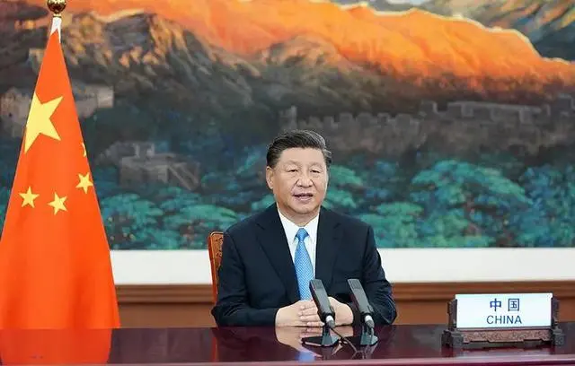
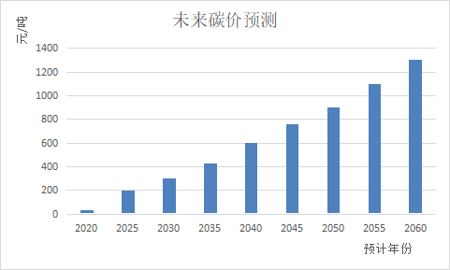
“碳中和”提出，碳汇市场前景远大
国家政策大力扶持
作为碳交易重要组成部分的碳汇交易，据预测将在2050年达到1000元/吨。
习近平总书记在第七十五届联合国大会一般性辩论上
发表关于“双碳”的重要讲话。
添加标题
添加标题
未来碳汇价格预测图
Ut wisi enim ad minim veniam, quis nostrud exerci tationUt wisi enim ad minim veniam, quis nostrud exerci tation
Notes:
与此同时，于2020年9月22日，习近平总书记向全世界宣布二氧化碳排放力争于2030年前达到峰值，努力争取2060年前实现碳中和次年国务院下发了关于做好碳达峰和碳中和的工作意见中提出，要推进市场化机制建设
加快建设完善全国碳排放权交易市场，健全能够体现碳汇价值的生态保护补偿机制。
从图中可以看出，碳价正在稳定上涨，据预测，2050年将会达到现今的五倍以上，在相关政策背景下，碳汇市场前景远大。
。
碳汇交易不仅为就业市场提供了新的机会，还通过产业链带动、可持续发展推动、环境效益提升和社会意识提高等方面，产生了积极的社会影响力。它为实现低碳经济和可持续发展目标提供了有力的支持和推动。

Slide 4


碳汇交易情景演示
农作物产生二氧化碳800吨
碳排放配额1000吨
农场
工厂
富余500吨（碳配额）
农作物吸收1300吨二氧化碳
出售
实际排放1500吨
超额500吨
数据由第三方平台计算核验得出
最后结果：
工厂抵消了超出的部分排放量；
农场主获得了额外收入；
Notes:
碳汇就是由第三方数据平台核验的

Slide 5
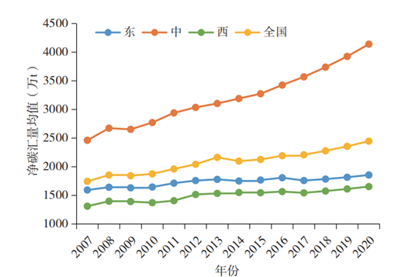
农业碳汇潜力巨大
The Sample is from a
Single Source
The survey population is mainly concentrated in the group of freshmen students in Xinjiang University, in which the gender ratio between men and women is not quite balanced, obviously, a richer survey sample is needed to enhance the accuracy of this study.
近年来随着节能减排行动的推行，我国农业实现了农业净碳汇量的盈余，我国农业有充足碳汇盈余进入碳汇市场交易。
Notes:
这是本项目小组收集绘制了近年来的农业净碳汇量均值的统计图，显而易见的是，我国农业实现了农业净碳汇量的盈余，我国农业有充足碳汇盈余进入碳汇市场交易

Slide 6
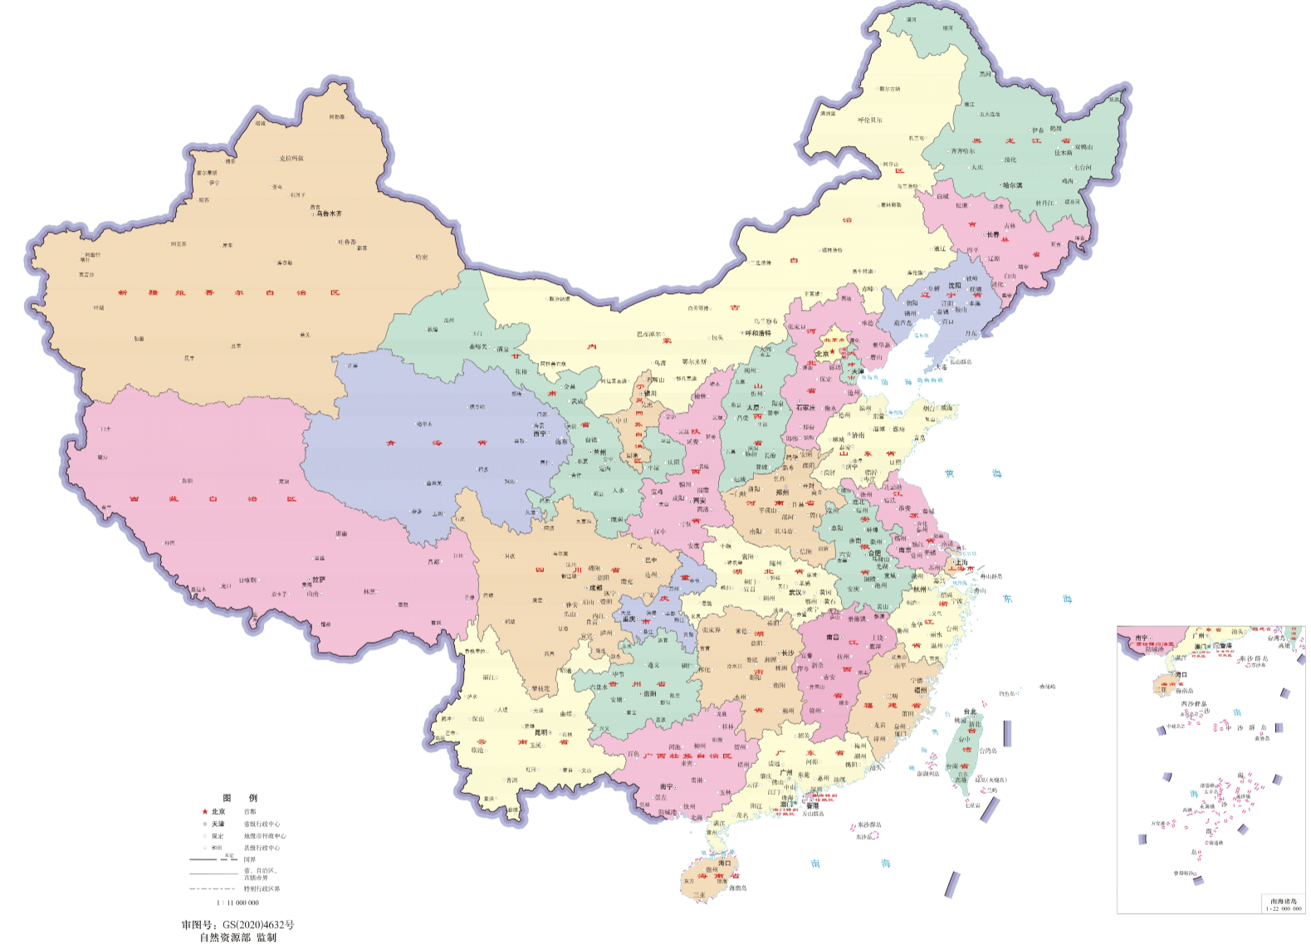
案例鲜明，交易额度大
1976.5万元！新疆首个草原碳汇项目成功交易
陕西榆阳：林业碳汇再交易20万吨1000万元！
政策扶持
2022年5月7日
为贯彻落实碳达峰碳中和重大决策部署，推进农业农村绿色低碳发展，我们制定了《农业农村减排固碳实施方案》，现印发你们，请结合实际贯彻落实。
农业农村部 国家发展改革委
Notes:
2023年4月，新疆首个草原碳汇项目成功交易，交易额高达一千九百万
2023年6月，陕西榆阳也完成了一笔千万元的林业碳汇交易
这几笔交易证明了本项目的可行性
同时，随着国家不断强调”双碳“目标的情况下，各省各自治区不断下达相关政策推动绿色低碳农业，碳汇交易走进农业经济，碳汇市场前景广阔

Slide 7
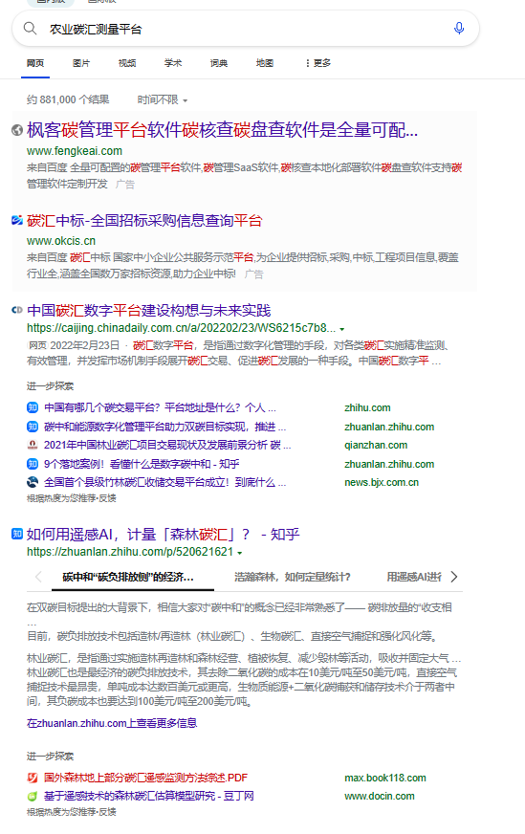
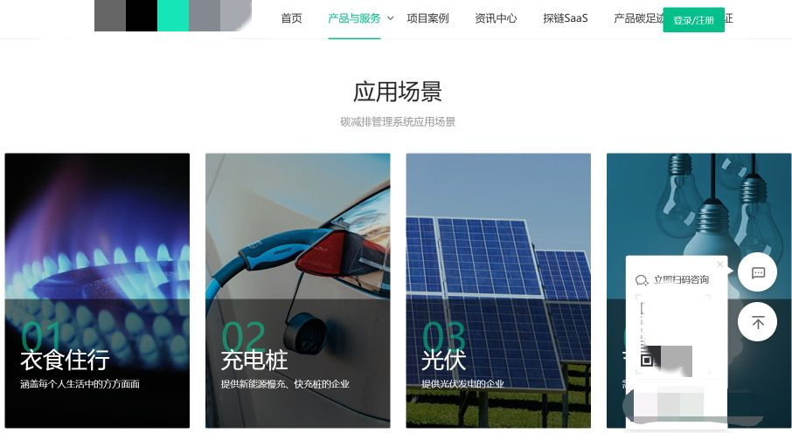
国内市场上尚无专门的农业碳汇监测平台
行业痛点模糊不清
首页功能定位模糊，无明确报价
Notes:
而当前的碳汇市场国内市场上尚无专门的农业碳汇监测平台，相关网页首页功能定位含糊，无明确报价。

Slide 8

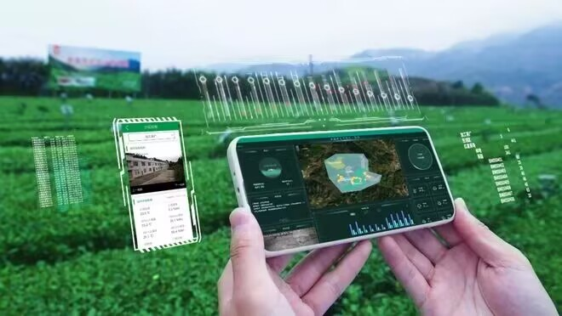

项目三大创新
技术新
切入点新
立意新
卫星遥感技术
先进演算模型：
植被指数拟合模型，
光能利用率（LUE）模型
进军农业碳汇市场
响应“十四五”规划
“新农科”助力乡村振兴

Slide 9
工作内容
植被指数拟合模型
机器学习方法
数据
处理
数据采集
数据呈现
SIF
后端存储
网站可视化结果
卫星遥感技术
光能利用率模型
Notes:
而当前的碳汇市场国内市场上尚无专门的农业碳汇监测平台，相关网页首页功能定位含糊，无明确报价。

Slide 10
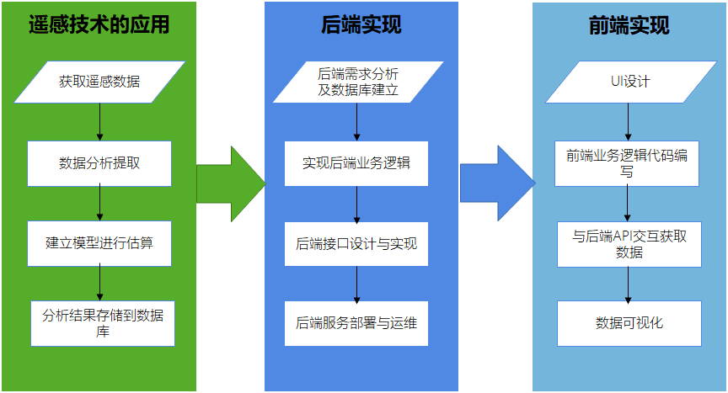
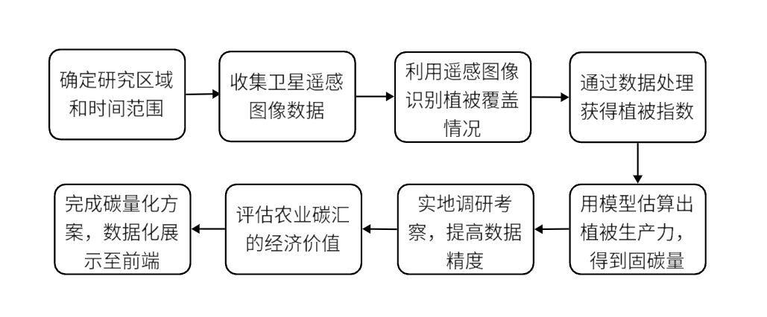
底 层 逻 辑 图
Notes:
同时，国产遥感卫星技术日益强大，本项目可据此获得更加准确的二氧化碳监测数据。

Slide 11
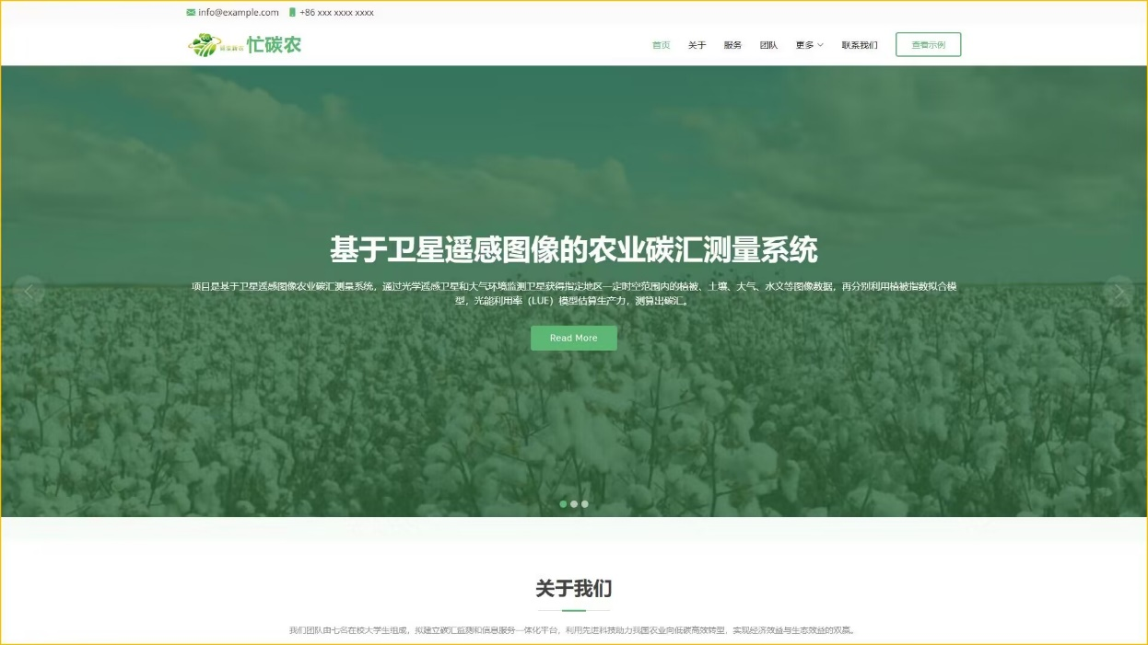
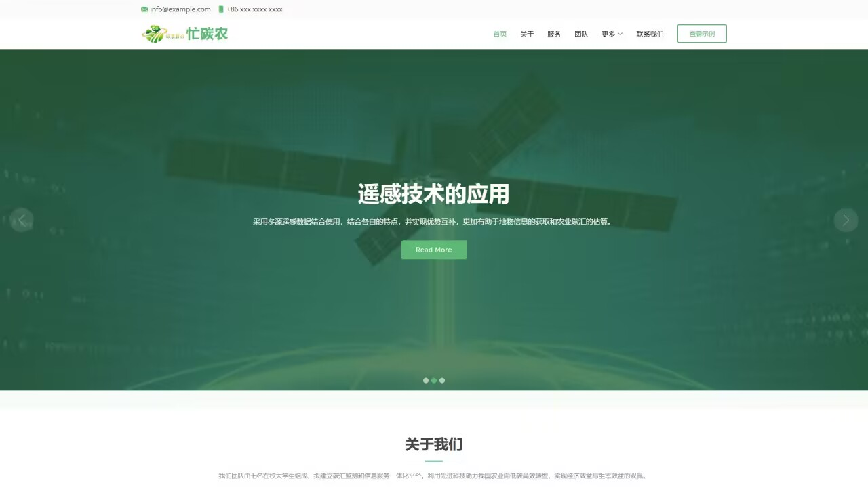
本项目优势
只为农业碳汇测量
先进遥感技术，
准确可感的数据
Notes:
我们的项目只为农业碳汇测量，使用先进的遥感技术，这是本项目能进入市场的优势。

Slide 12
国产遥感卫星技术日益强大，本项目可据此获得更加准确的二氧化碳监测数据。
新 型 技 术
陆地生态系统碳监测卫星“句芒号”
2022
2018
“高分五号”卫星
2016
发射一颗碳卫星
Notes:
同时，国产遥感卫星技术日益强大，本项目可据此获得更加准确的二氧化碳监测数据。

Slide 13
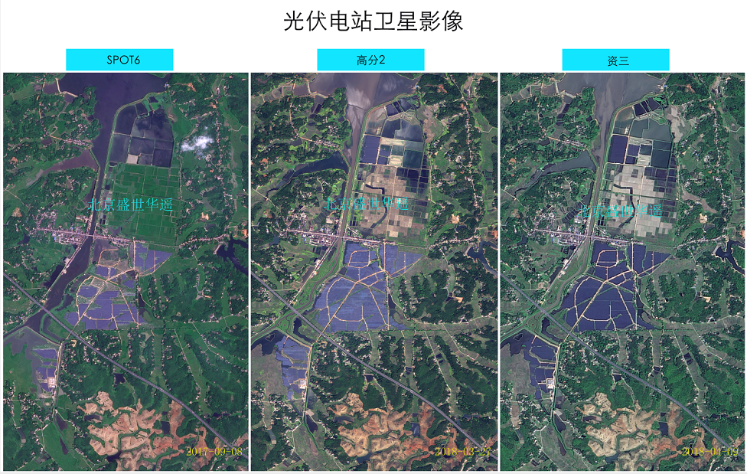
Notes:
本项目的技术优势在于使用光学遥感数据、微波雷达数据、激光雷达数据等多源遥感数据等结合，不受环境因素的实现大范围，高效率，精确度高的碳汇测量

Slide 14
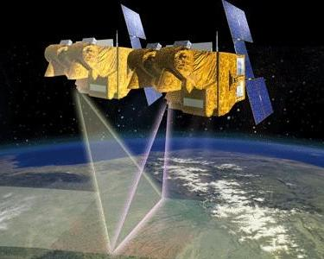
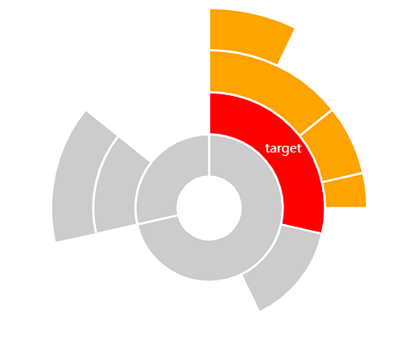

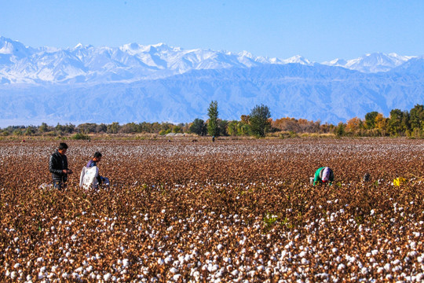
商业模式
Our team
通过模型对数据进行预估
提供可视化分析平台
通过反馈对平台更新和维护
联系
数据采集
企业
农民、大型农场
政府
相关企业可以通过网站访问到可视化分析数据，并根据企业要求，购买碳排放指标
企业
通过与政府合作，并与农民、农场主达成共识，实现农业增收
企业
Notes:
下面，是本项目的商业模式和推广模式
本团队通过模型对数据进行预估，
通过与政府合作，并与农民、农场主达成共识，实现农业增收
相关企业可以通过网站访问到可视化分析数据，并根据企业要求，购买碳排放指标

Slide 15



盈利模式
数据零售
会员订阅制
定制化服务
面向需要少量数据的
个体型客户
面向需要长时间观测的
稳定性客户
面向需要个性定制的
特需型用户
Notes:
本项目的盈利方式分为三种：向客户出售可视化碳汇数据，会员订阅制，以及相关定制化服务
提供定制化服务：根据需求，需要不同作物碳汇数据，计算出购买方想要购买的碳汇量的土地面积，不同植被情况等，让购买者自己选择

Slide 16


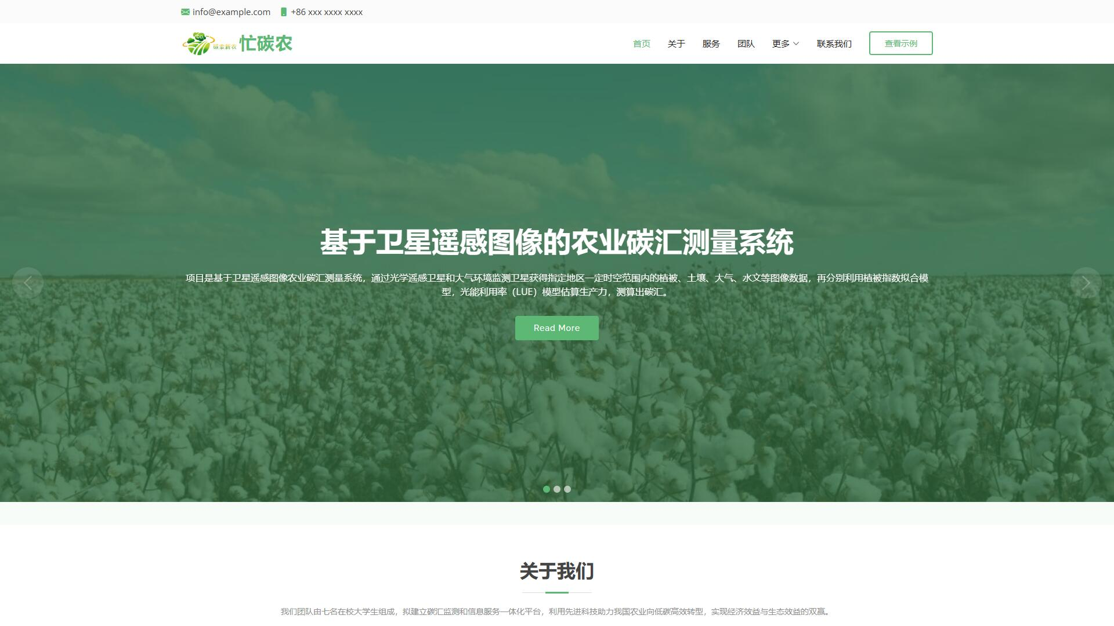

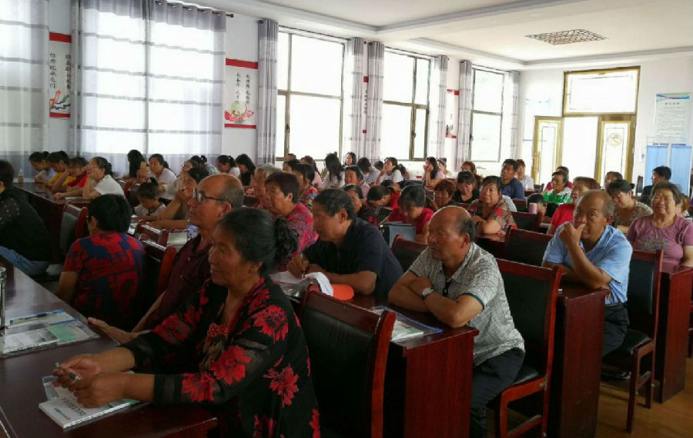
推广模式
1.增加知名度：
3.人性化的平台服务
搭建网站和社交媒体平台。拟通过抖音、快手、知乎等新媒体平台进行广告推广和营销，此外，参加相关展会或赞助活动。争取与媒体、政府相关部门达成合作，传递本产品相关信息
完善前端网站的客户服务，为客户提供简洁明了的帮助。
2.免费的产品使用培训：
4.进阶服务买断制：
开展针对农场主等专业人士的培训和教育,以提高他们的认识，了解碳汇概念，并掌握如何利用该平台进行农业碳汇测量的技能与方法。在农场主处积累口碑，达成长期受益。
积累一定客户之后，我们有更充足的资金进行深入系统开发，除免费的基础服务外，我们还提供付费的进阶服务，实现平台和客户的双方获利。
Notes:
随着公司市场不断扩大，盈利能力增强，团队将加强宣传力度，设立经销商和发展销售网络，逐步健全产品的互联网宣传机制和试点效果扩散系统，帮助产品销售和进一步推广。

Slide 17
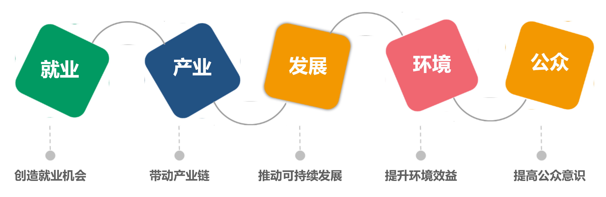
社会影响
Notes:
最后，是本项目的团队介绍和发展规划
产品预计在两个月内小范围公测，争取在半年内大范围投入使用，在一年内不断完善产品与服务，实现定制化服务

Slide 18

发展规划
2023.5
2023.9
2024.2
完成前端搭建；
完成前后端搭建；产品内测并查漏补缺
产品广泛投入使用，团队持续跟进维护与更新
2023.7
2023.10
2024.5
小范围公测成功后，进入线下线上宣传阶段
根据多次实地考察结果，不断跟新完善模型
完善产品与服务，实现定制化服务
Notes:
最后，是本项目的团队介绍和发展规划
产品预计在两个月内小范围公测，争取在半年内大范围投入使用，在一年内不断完善产品与服务，实现定制化服务

Slide 19
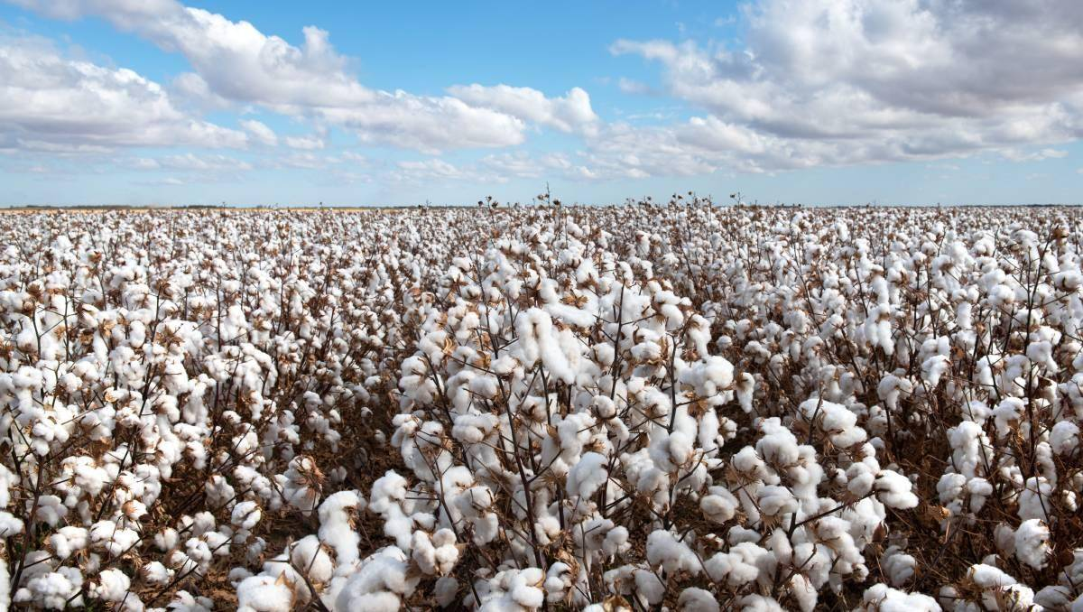

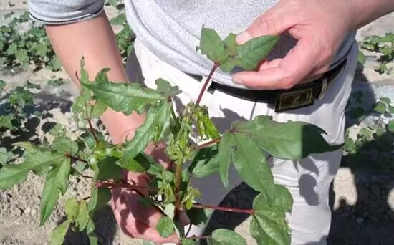
严谨的数据采集
？
遥感数据存在不确定性
模型估测存在不确定性
实地考察，一手数据，校正误差
解决数据不准的后顾之忧
Notes:
使用遥感来进行碳汇估算存在着很大的不确定性。本团队计划在乌鲁木齐市沙湾县展开试点工作，去实地考察，计算误差，以减少误差，增加项目可靠性

Slide 20
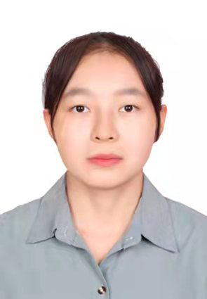
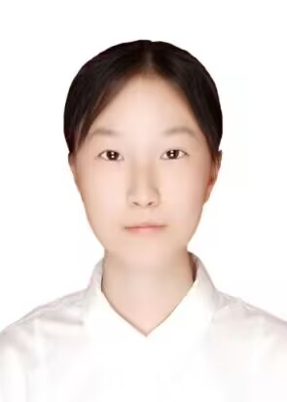
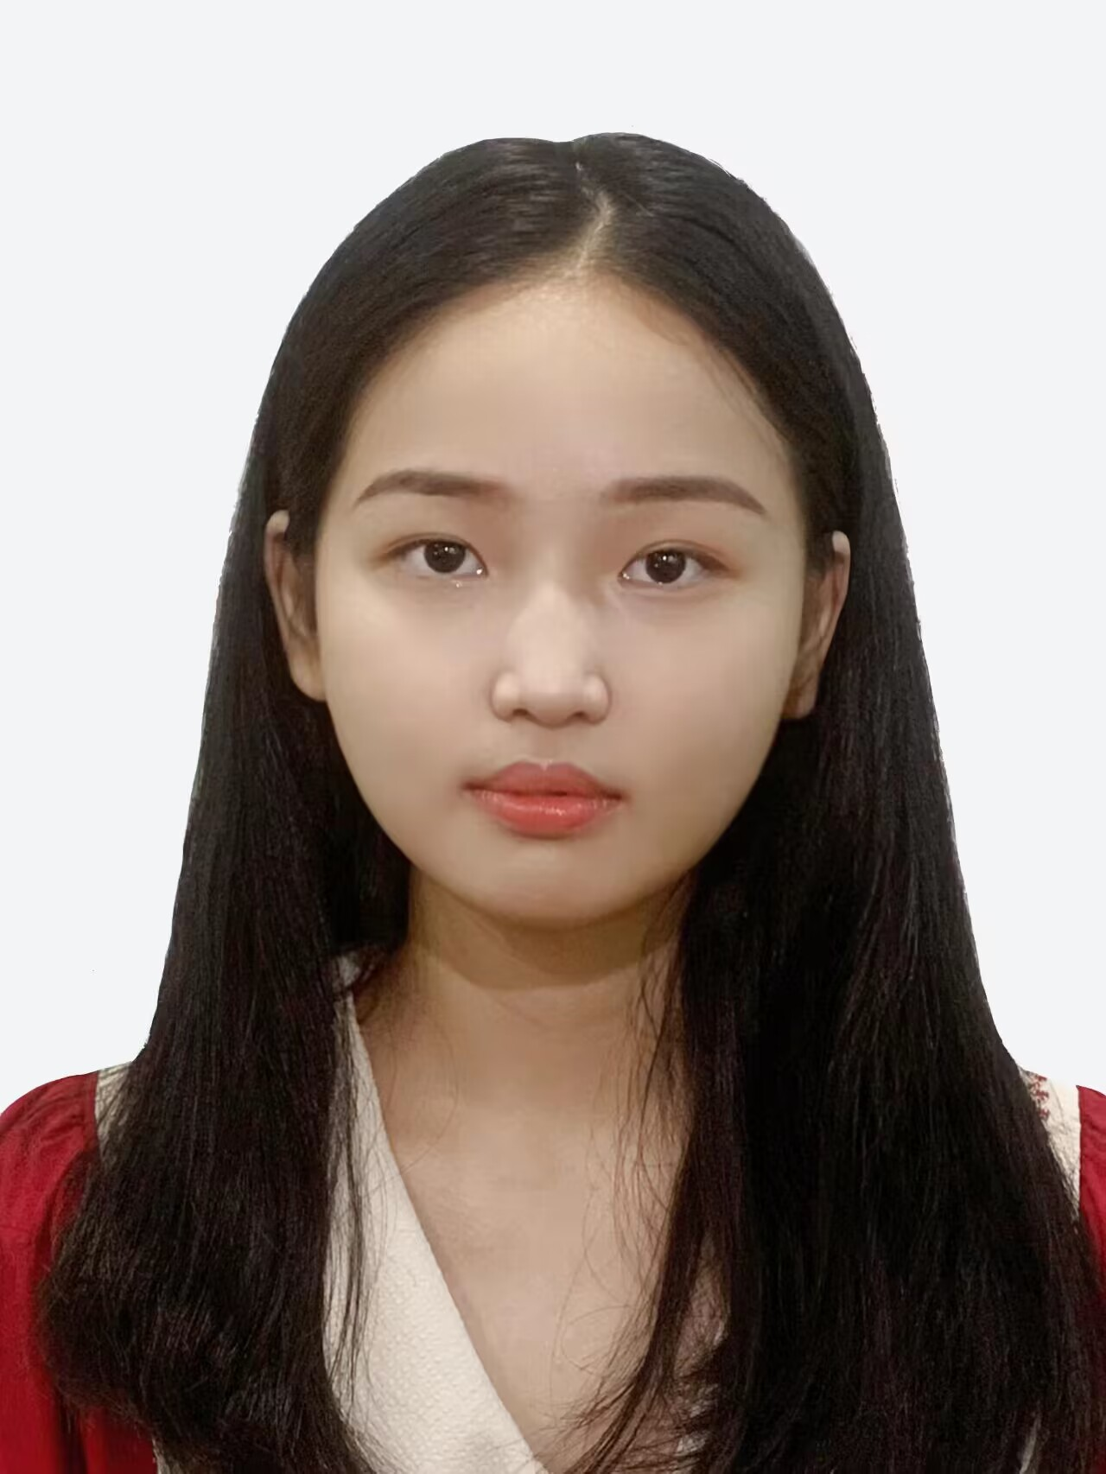
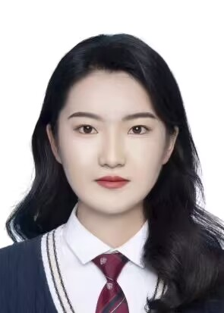
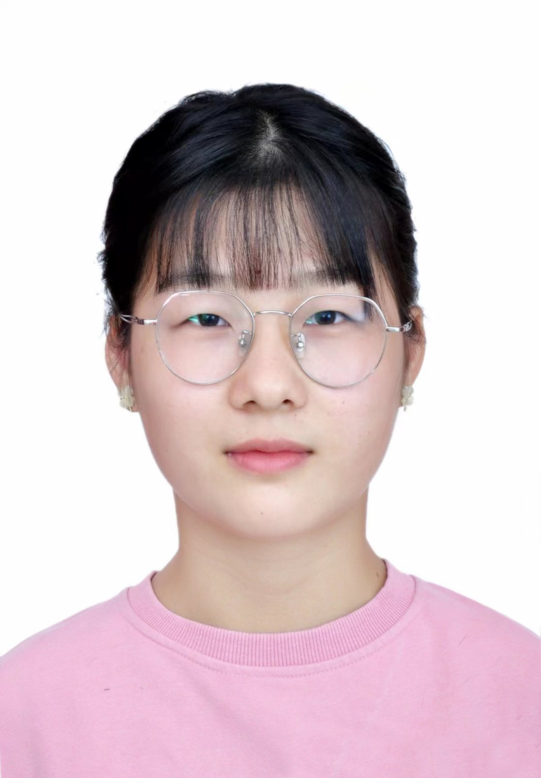
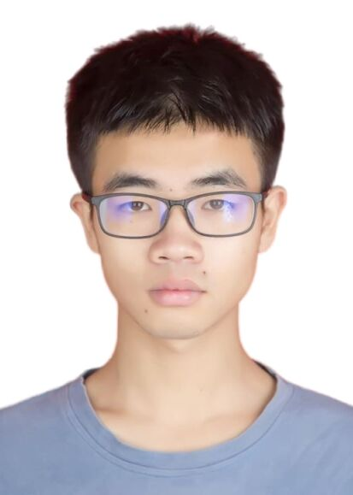
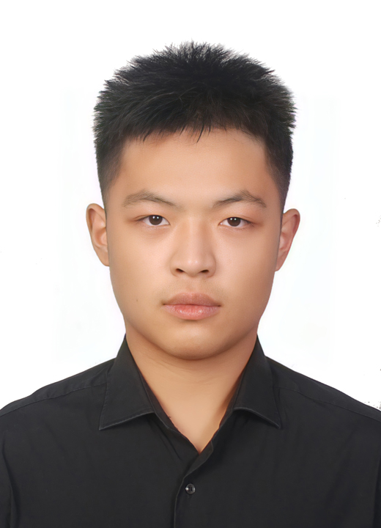
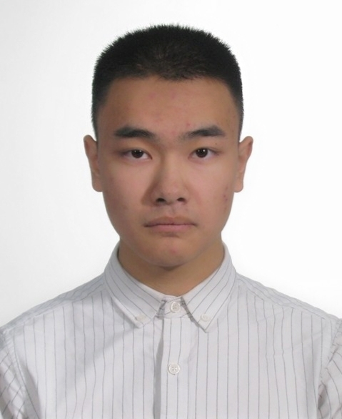
团队介绍
赵丽君
邓莎莎
钟雨轩
王宇轩
胡世阳
张涛
徐晨
张栋景
Notes:
我们团队分别来自新疆大学软件学院，汉语言文学院，（四川农业大学，以及杨广奇研究生团队对我们的指导）

Slide 21
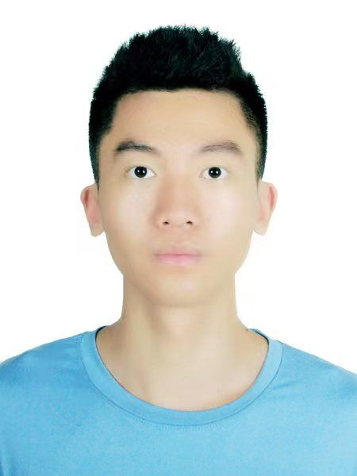
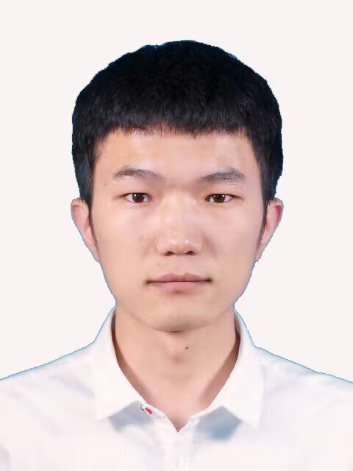
专业技术指导
周密
四川农业大学
专业：现代农业技术
杨广奇
研究生
研究方向：遥感图像多源数据融合
Notes:
我们团队分别来自新疆大学软件学院，汉语言文学院，（四川农业大学，以及杨广奇研究生团队对我们的指导）

Slide 22
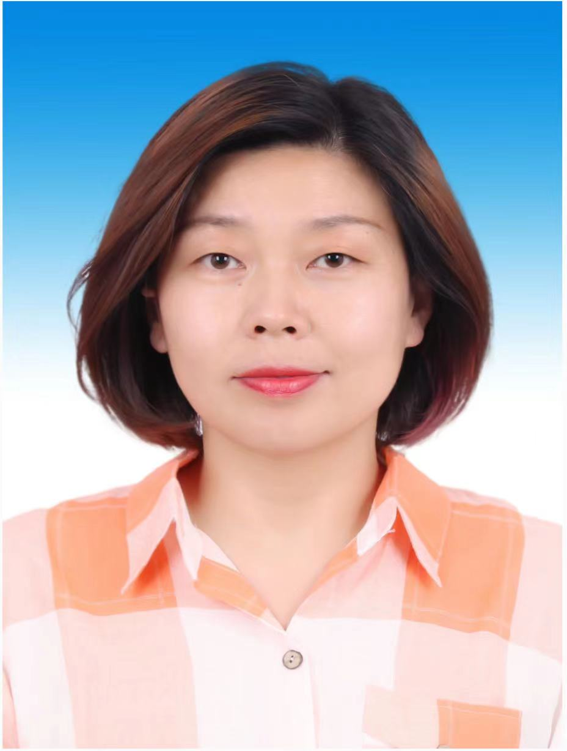
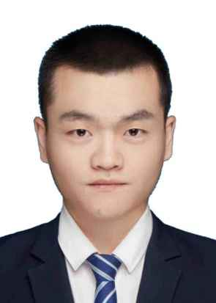
指导老师介绍
钱育蓉，新疆大学软件学院院长、教授。
研究领域：图像处理、人工智能、网络计算
相关主持项目：
基于时-空-谱特征深度学习的遥感图像超分辨率重建研究
基于内存计算的遥感数据高效并行和任务调度研究
云计算环境下海量遥感数据的节能存储研究
新疆维吾尔自治区自然科学基金项目“高光谱遥感图像在云环境下的存储关键技术研究”
新疆维吾尔自治区高技术科技计划项目：基于3S的棉花估产辅助决策系统开发与应用”
马冲，新疆大学讲师，
研究领域：大数据、人工智能。
期刊论文有：卢锦玲,马冲,冯翠香.基于海量用电数据的用户负荷模式快速提取方法研究[J].电力科学与工程,2018,34(04):49-56.2.
卢锦玲,初文奇,於慧敏,郭金体,马冲.基于需求侧响应的主动配电网多源协调优化调度[J].电力科学与工程,2018,34(11):30-37.
Notes:
同时有幸请到钱育蓉院长和马冲导师作为本项目的指导老师，他们在项目科研和竞赛经验方面给予了我们团队很大的支持。

Slide 23


“碳”农业新可能“汇”乡村大未来
Notes:
我们团队的理念是：“碳”农业新可能“汇”乡村大未来
项目汇报到此结束。
请老师们批评和指正。
谢谢大家
1.有没有调研
2.技术路线采取什么，原理、优势、可执行、卫星数据怎么获取、成本怎么样能不能商业化。
通过遥感数据，测量植被指数，使用光能利用率来估算生产力（植物的固碳能力）
本项目的前端基于vue语言搭建前端页面，通过echarts库来实现在前端的数据可视化操作 后端我们使用基于python的Django框架来实现网站的构架
卫星遥感数据拟于中国资源卫星应用中心下载
光学卫星数据拟采用部分免费的高分一号卫星和高分六。
雷达遥感数据拟采用高分三号卫星。
激光雷达数据拟采用免费的开放地形网站（opentopography）
预计成本在3000至5000一景，覆盖范围广，预计利润可达5万元一景。
3.技术实行起来哪些是关键性问题。（在哪里）（拟解决起来的关键性问题）
本项目认为关键性问题在于如何普及碳汇交易知识，如何让农民获得这项隐藏的收入是我们的关键性问题
4.具体功能
？
5.任务量很大，能否完成
本项目成员中有两名分别熟练掌握前后端开发的同学，小组内部分工明确，沟通简洁明了，执行力高，但是由于近期学业压力重以及项目资金匮乏，预计在两个月内有初步成果，

